Slide 1
DOPIS

Slide 2
DOPIS
= písemná forma komunikace
adresát = ten, komu má být dopis doručen
2 základní druhy: osobní a úřední

Slide 3
Pamatuj!
Každý dopis by měl být zdvořilý, taktní a bez pravopisných chyb.
Zájmena 2. osoby píšeme s velkým počátečním písmenem (projev zdvořilosti). Např. Ty, Tvůj, Vy, Váš

Slide 4
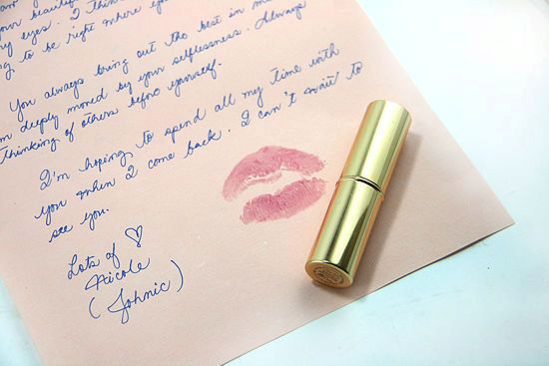
OSOBNÍ DOPIS
Adresován důvěrně známé osobě, nebo osobě se stejným společenským postavením.
Znaky: přátelskost, nenucenost, srdečnost, neoficiálnost

Slide 5
Obsah osobního dopisu
místo a datum napsání (vpravo nahoře)
např. V Pardubicích 6. 4. 2020
oslovení adresáta
např. Milý Josefe, (Za oslovením píšeme vždy čárku!)
úvod dopisu
pozdrav, poděkování za dopis, důvod vzniku dopisu atd.
vlastní sdělení
názor, zážitky, plány
závěr
výzvy k odpovědi, prosby, pozdravy, rozloučení
podpis

Slide 6
Přečtěte si uvedený dopis
V Peci pod Sněžkou 12. 5. 2020
Milý Petře,
posílám Ti mnoho pozdravů ze školního výletu. Je to tu fantastické.
Dnes jsme zdolali Sněžku a zítra se půjdeme koupat do blízkého rybníka.
Už se moc těším, až Ti budu všechny zážitky vyprávět.
Ahoj Pepa
malé písmeno

Slide 7
Zkuste nahradit nespisovné výrazy spisovnými
Při zkoušce jsem prolít.
Furt si na něco stěžuje a remcá.
Jeho ksicht se nedal přehlédnout.
Je to šumák.
Žvanil samé nesmysly.
Byl odtud cejtit hroznej smrad.

Slide 8
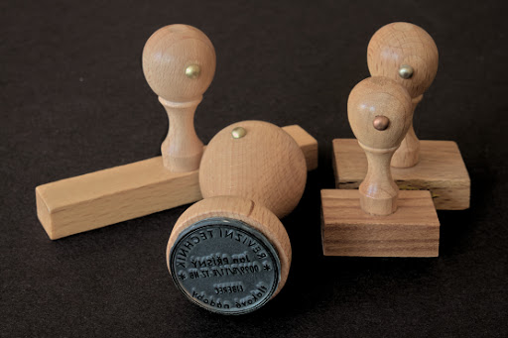
ÚŘEDNÍ DOPIS
Má přesně stanovenou formu.
Využíváme pouze spisovné jazykové prostředky a vyjadřujeme se stručně.

Slide 9
Části úředního dopisu
adresa odesílatele
adresa příjemce
datum
heslovité oznámení obsahu
vlastní obsah dopisu
pozdrav
vlastnoruční podpis pisatele

Slide 10
Části úředního dopisu
Tomáš Metelka
Bezručova 4434
430 04 Chomutov
Jazyková škola Bumerang
V Jámě 1
110 00 Praha 1
Praha 6. 4. 2020
Přihláška do jazykového kurzu angličtiny pro začátečníky
Na základě Vašeho nabídkového letáku se přihlašuji
do prázdninového jazykového kurzu pro začátečníky.
Žádám Vás o zaslání programu a podkladů k platbě.
S pozdravem
Tomáš Metelka
adresa odesílatele
adresa příjemce
datum
heslovité oznámení obsahu
vlastní obsah dopisu
pozdrav
vlastnoruční podpis pisatele

Slide 11
Psaní adres
Adresa se píše na obálku v pevně stanoveném pořadí:
oslovení (Milý, Vážená, Pane atd.)
jméno a příjmení
ulice a číslo domu (vesnice a číslo domu)
poštovní směrovací číslo a město (vesnice)

Slide 12
ELEKTRONICKÁ POŠTA (E-MAIL)
= elektronická podoba dopisu
2 části
1) tzv. HLAVIČKA – předmět zprávy, odesílatel, příjemce
2) tzv. TĚLO – samotná zpráva s podpisem
K e-mailu lze přikládat přílohy (obrázky, soubory). O každé příloze se zmiňujeme ve zprávě e-mailu.
Při psaní e-mailu dodržujeme stejná pravidla jako u dopisu!

Slide 14
ÚKOL (dobrovolný)
Napište e-mail adresovaný p. učitelce českého jazyka, o tom, jak se máte, co stále děláte, a jak se těšíte do školy.
Minimální rozsah zprávy je 10 vět.
Nezapomeňte na dodržení všech pravidel!

